Slide 1



Slide 2


EducaTI é uma rede social que permite conversar com amigos e compartilhar mensagens, links, vídeos e fotografias, além de uma plataforma de aprendizado, onde têm diversos temas relacionados a tecnologias em diferente níveis.
Nosso objetivo é conectar pessoas através da educação.

Slide 3

Alinhados com a ODS 4.4, nascemos para impactar vidas de jovens e adultos, através da educação em tecnologia.
Por que?
Após uma pesquisa de campo criada e realizada pela nossa equipe, notamos que:
77,8 % são justamente o total da faixa etária que queremos atingir alinhando o nosso propósitos;
e 93,2% têm interesse, mesmo não estudando o tema;
Notando que 82,9%, grande maioria dos entrevistados sentem falta de uma plataforma, onde possam interagir e ao mesmo tempo aprender. Que é a proposta da nossa rede social EducaTI.
4. Educação de Qualidade
Meta 4.4 - Aumentar substancialmente o número de jovens e adultos que tenham habilidades relevantes, inclusive competências técnicas e profissionais, para emprego, trabalho decente e empreendedorismo.

Slide 4
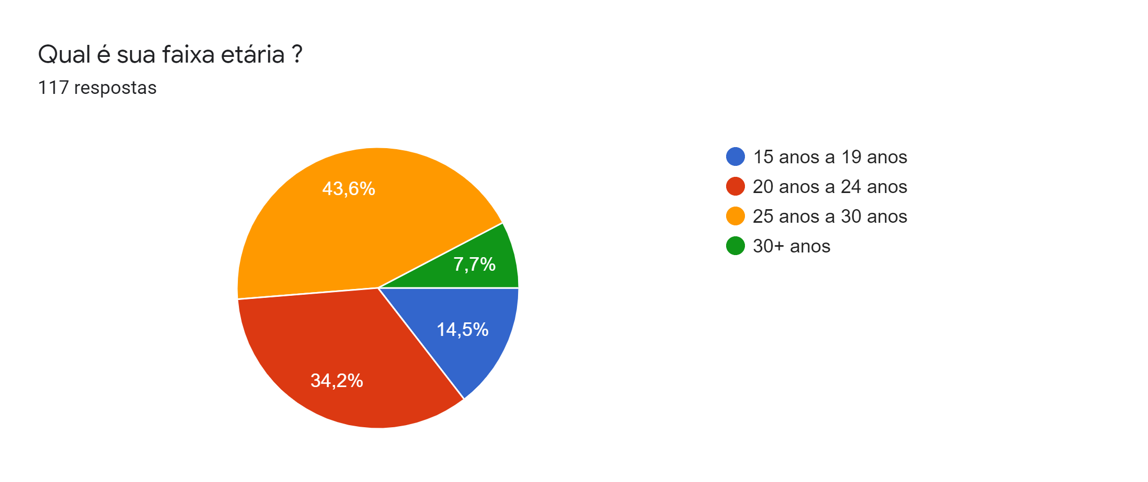
Indicativos

Slide 5
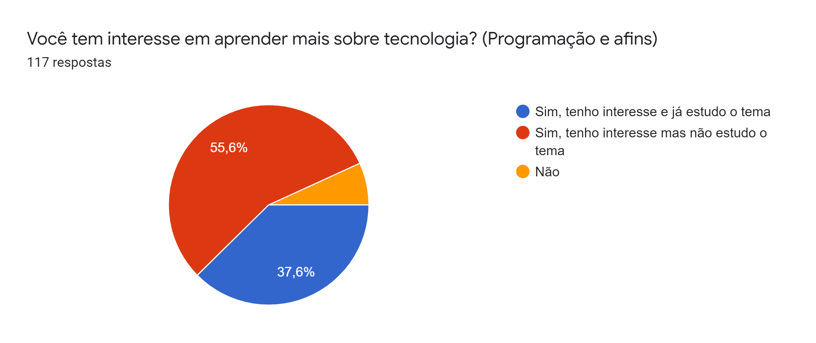
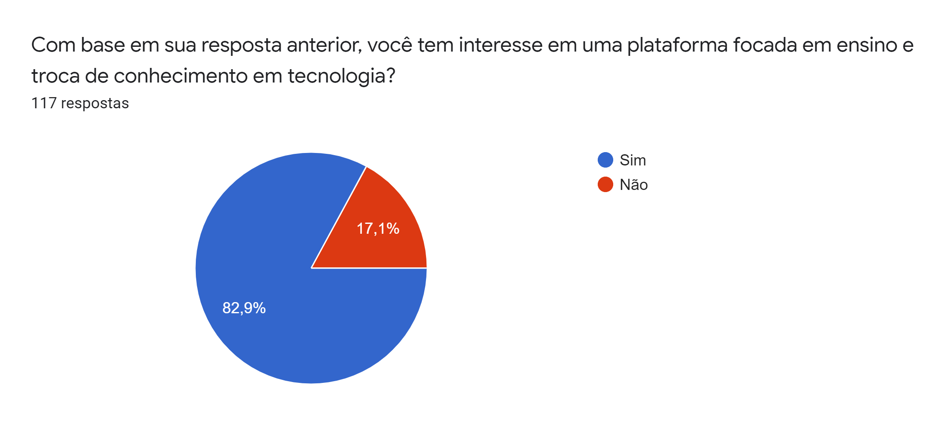
Indicativos

Slide 6



Assegurar a educação inclusiva e equitativa de qualidade, promovendo oportunidades de aprendizagem ao longo da vida para todos.
Alinhados com a ODS 4.4 da ONU:
“Até 2030, aumentar substancialmente o número de jovens que tenham as competências necessárias, sobretudo técnicas e profissionais, para o emprego, trabalho decente e empreendedorismo”
Amor ao ensinar - Interesse genuíno em ajudar a todos, independente a quem seja.
Educação Inclusiva - Tornar o saber democrático, onde todos têm direito a uma educação de qualidade.
Respeito - Trata-se do valor e do bom tratamento que damos a nós mesmos e aos outros.
Responsabilidade Social - Assumir o controle de suas próprias ações, tomando suas próprias decisões e agindo de acordo com elas.
Solidariedade - ajudar os outros sem pretensão de receber nada em troca.

Slide 7
Como podemos ajudar

Slide 8







Tecnologias utilizada

Slide 9

Equipe :

